Slide 1
1o EΠΑΛ Ν. Ιωνίας
Graffiti

Slide 2
Εισαγωγή
Για κάποιους είναι βανδαλισμός, για πολλούς όμως είναι τρόπος επικοινωνίας και Τέχνης.
Φυσικά, μιλάμε για το γκράφιτι (Graffiti).

Slide 3
Το γκράφιτι δεν είναι κάτι καινούργιο σαν μορφή τέχνης και έκφρασης.
Οι προϊστορικοί άνθρωποι ζωγράφιζαν στις σπηλιές, οι Ρωμαίοι συνήθιζαν να γράφουν στους τοίχους των πόλεων που κατακτούσαν και το ίδιο έκαναν πολλοί άλλοι λαοί.

Slide 4
Προσοχή: Το γκράφιτι μπορεί να θεωρείται Τέχνη αλλά πολλές φορές τιμωρείται και ισχύει η, ανάλογα με την περίπτωση, νομοθεσία.
Συνήθως, πολλοί δήμοι, φορείς και σχολεία σας δίνουν την άδεια, αν τη ζητήσετε.

Slide 5
Ετυμολογία
Η λέξη είναι ένα αντιδάνειο από το:
Γκράφιτι < graffiti < graffito < graffiato (λατ.) < graffiare (λατ. χαράσσω) < Γράφω
Οι ελληνικοί όροι που περιγράφουν εν μέρει το γκράφιτι είναι τοιχογράφημα, ακιδογράφημα. Στην αργκό των γκραφιτάδων η πράξη του να κάνεις γκράφιτι λέγεται συνήθως "βάψιμο".

Slide 6
Σύγχρονα γκράφιτι
Η περίοδος 1971-1974 αναφέρεται ως μία "πρωτοποριακή εποχή", κατά την οποία τα γκράφιτι υποβλήθηκαν σε ένα κύμα στις μορφές και τη δημοτικότητα. Σύντομα μετά από τη μετανάστευση στη Νέα Υόρκη, το Μπρονξ (Μανχάτταν) παρήγαγε έναν από τους πρώτους καλλιτέχνες γκράφιτι για να κερδίσει την προσοχή των μέσων στη Νέα Υόρκη.

Slide 7
Σύγχρονα γκράφιτι
Μερικά από τα είδη γκράφιτι που παρουσιάζονται σήμερα είναι:
Σε εξωτερικούς τοίχους
Συνθήματα
Ζωγραφική (φαινόμενο προερχόμενο από την Αμερική – ΗΠΑ)
Διαμαρτυρία
Σε εσωτερικούς τοίχους και επιφάνειες
Αυτοσχέδια ποιήματα

Slide 8
Σύγχρονα γκράφιτι
Το στένσιλ χρησιμοποιείται συχνά σε πορείες διαμαρτυρίας για "γρήγορα" γκράφιτι. Σε ορισμένες πόλεις του κόσμου υπάρχουν τοίχοι μόνο για γκράφιτι. Κάποιες φορές το γκράφιτι γίνεται κατά επιθυμία του ιδιοκτήτη του κτιρίου, για διακόσμηση, συνήθως με συγκεκριμένη θεματολογία.

Slide 9
Σύγχρονα γκράφιτι
Στην Ελλάδα η τέχνη του γκράφιτι εισήχθη μαζί με την χιπ -χοπ κουλτούρα τη δεκαετία του 1980. Από τα πρώτα δείγματα στην Αθήνα θεωρούνται οι τοιχογραφίες του crew FSP στο Μαρούσι και του Paladin στον Κολωνό.
Τα πρώτα graffiti είχαν κυρίως θέμα την «Ειρήνη» και τα υλικά τα οποία χρησιμοποιήθηκαν για τη δημιουργία τους δεν ήταν σπρέι αλλά πινέλα και μπογιές.

Slide 10
Σύγχρονα γκράφιτι
Το "tag" (στα ελληνικά "ταγκιά") είναι η υπογραφή που γίνεται με σπρέι ή μαρκαδόρο σε έναν τοίχο, από τον καλλιτέχνη ενός γκράφιτι ή και μόνη της.

Slide 11
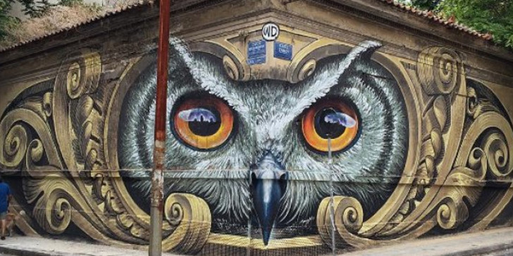

Slide 12
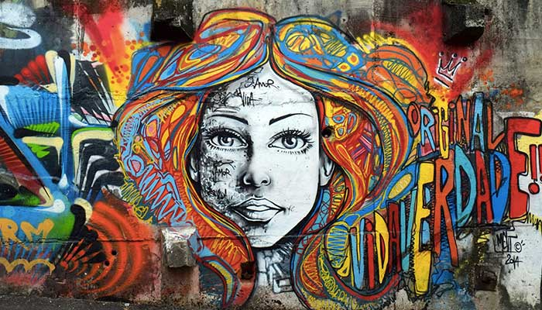

Slide 13
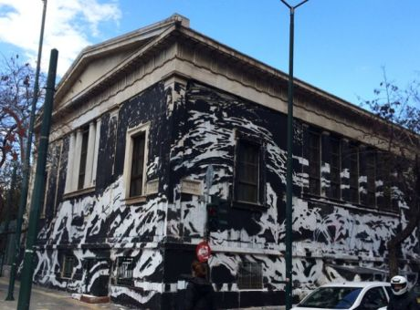

Slide 14
Τέχνη
Βανδαλισμός
Έκφραση
Δημιουργία
Συναίσθημα
Τιμωρία
Σπρέι
Μπογιά

Slide 15
Ευχαριστώ για την προσοχή σας

